Slide 1


ЛУЧШИЕ ПРАКТИКИ
Специальные проекты для людей старшего возраста
Смоленская область
Автор практики: Отделение Смоленск, Дымникова Ольга Васильевна, контактные данные (4812) 64-94-80 66invest@cbr.ru

Slide 2
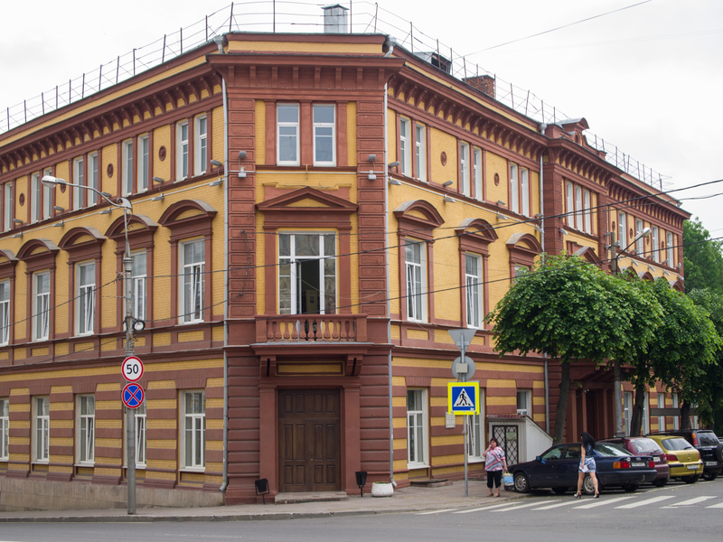
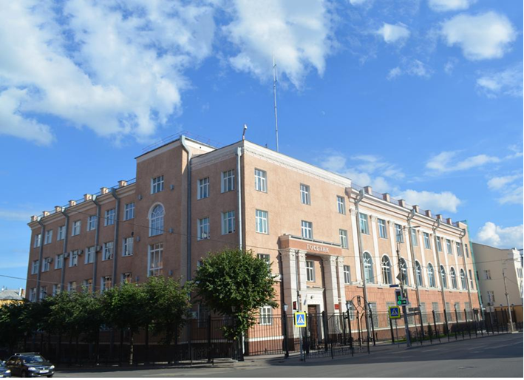
Финансовая грамотность 55+
Цель обучения – научить граждан пожилого возраста основам киберграмотности, безопасного использования банковских карт, приемам и методам работы на компьютере, а также способам определения признаков подлинности наличных денег. Это позволит стать уверенными пользователями, быть бдительными и не попадать на уловки мошенников, применять знания в повседневной жизни.

Slide 3
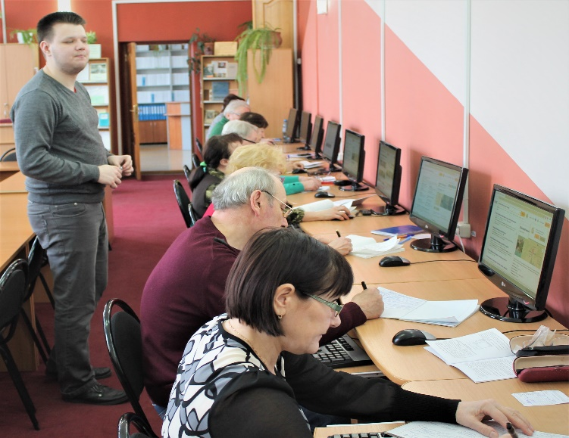
ПРАКТИКА – ЛУЧШЕЕ УЧЕНИЕ
В ходе занятий слушатели учатся работать с текстом, таблицами, осваивать социальные сети, использовать преимущества портала «Госуслуги». Одновременно слушатели повышают финансовую грамотность, узнавая о безопасном использовании финансовых продуктов, способах защиты от мошенников и защиты своих прав.
Отдельное практическое занятие - определение основных признаков подлинности наличных денег

Slide 4
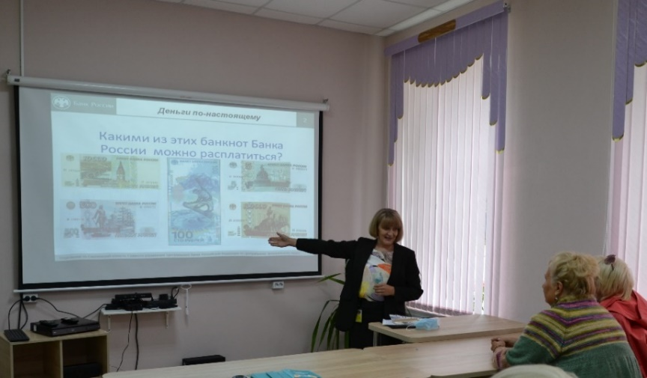
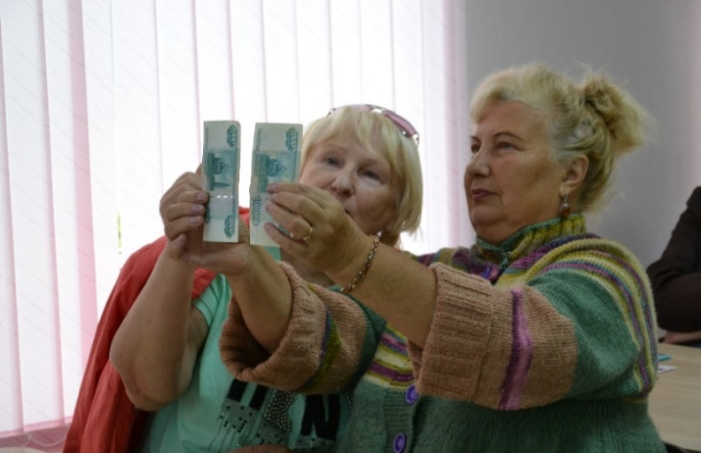
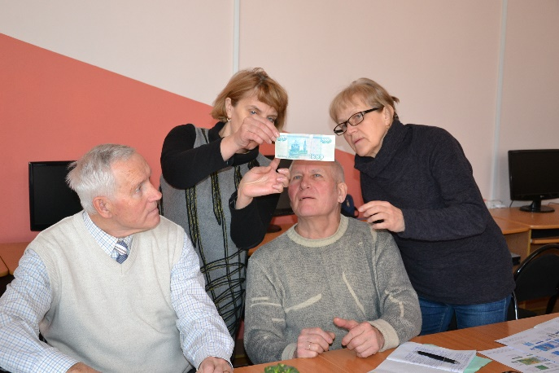
Определение признаков подлинности
Проверка:
водяных знаков
защитной нити
микроперфорации
скрытых изображений и полос
рельефных тиснений
Используем мобильное приложение «Банкноты Банка России», где можно найти информацию обо всех банкнотах, находящихся в обращении, и защитных признаках, размещенных на них

Slide 5
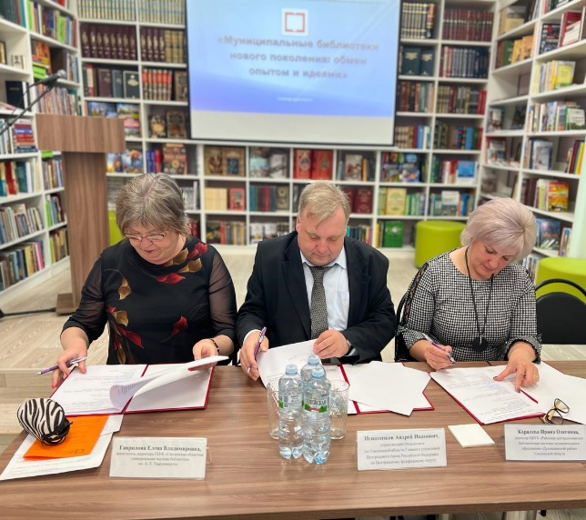
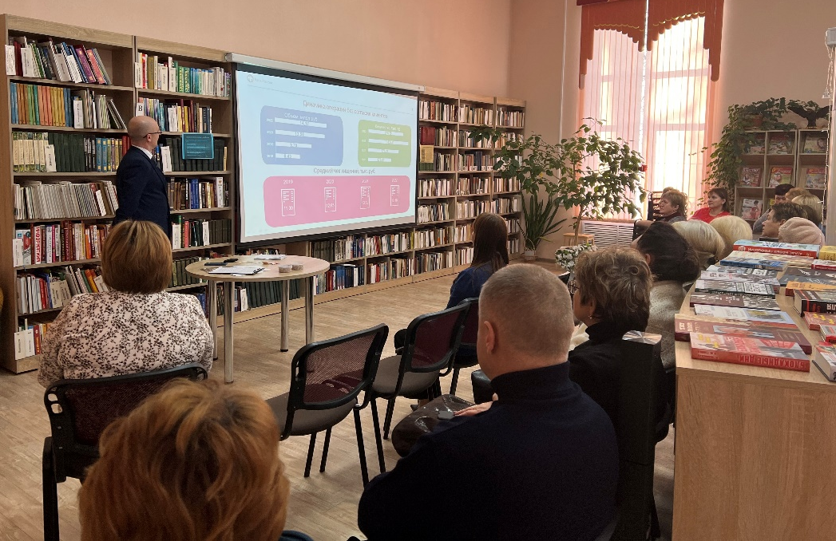
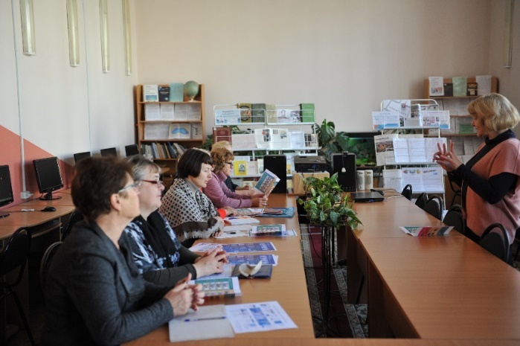
Лекция – способы защиты от финансового мошенничества
Узнаем о видах финансового мошенничества:
с банковскими картами
кибермошенничество
на финансовых рынках
финансовые пирамиды
Как самому не стать жертвой мошенников и о способах защиты от мошенников и защиты своих прав

Slide 6
Спасибо за внимание!

